Slide 1
Pašaukimas ir atsivėrimas Slėpiniui Paskutinė vakarienė Mt 26
Modulis „Pašaukimas gyvenimui“
III etapas
Parengė tikybos vyr. mokytoja Dalia Bajarūnienė

Slide 2
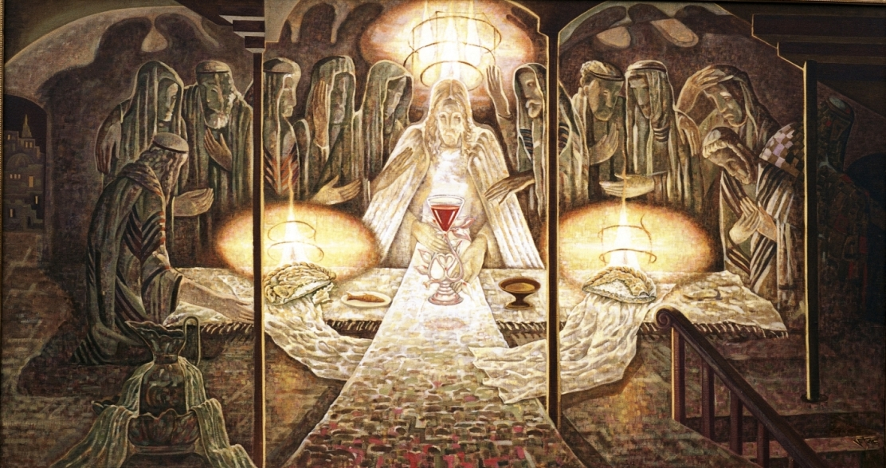
Uždaviniai:
Dirbdami grupėse apibūdins Švento Rašto tekstą, analizuos religinio turinio tapybos kūrinius, aptars ir įvardins paslapties ir gyvenimo sąvokas

Slide 3
Ankstyvasis renesansas. Šis laikotarpis apima 1420 – 1500 m. Tapyba suartėjo su mokslu. Dailininkai sprendė perspektyvos problemas, formavo paveikslo erdvę (Čiurlionytė A., 2001, p. 29).

Slide 4
Paskutinė vakarienė Mt 26
Atėjus Velykoms, Jėzus siuntė Joną ir Petrą, sakydamas: "Eikite ir paruoškite mums Velykų vakarienę". Jie klausė jo: "O kur norėtum, kad mes paruoštume?" Jėzus atsakė: "Štai jums įeinant į miestą, jus pasitiks žmogus, vandens ąsočiu nešinas. Eikite paskui jį iki tų namų, į kuriuos jis užsuks, ir sakykite namų šeimininkui: "Mokytojas prašė paklausti: kur menė, kurioje galėčiau su mokiniais valgyti Velykų vakarienę?" Ir jis parodys jums didelį aukštutini kambarį su baldais. Tenai ir paruoškite". Mokiniai nuėjo ir rado, kaip Jėzus jiems buvo sakęs, ir paruošė Velykų vakarienę. Atėjus metui, Jėzus sėdo už stalo su dvylika mokinių ir tarė jiems: "Trokšte troškau valgyti su jumis šią Velykų vakarienę prieš kentėdamas. Sakau jums, nuo šiol aš daugiau jos nebevalgysiu, kolei ji išsipildys Dievo karalystėje". Paėmęs taurę, jis padėkojo ir tarė: "Imkite ir dalykitės. Sakau jums, nuo šiol aš nebegersiu vynuogių vaisiaus, kolei ateis Dievo karalystė". Paėmęs duoną, jis padėkojo, laužė ją ir davė mokiniams, sakydamas: "Tai yra mano kūnas, kuris už jus atiduodamas". Tai darykite mano atminimui. Lygiai taip pat po vakarienės jis paėmė taurę, sakydamas: "Ši taurė yra Naujoji Sandora mano kraujyje, kuris už jus išliejamas".

Slide 5
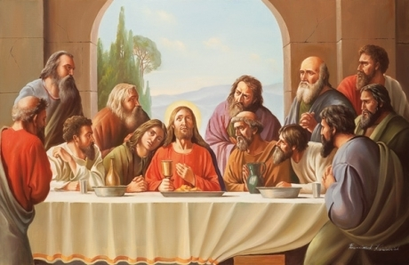

Slide 6
Tapybos kūrinio ir biblijinio siužeto trumpas apibūdinimas
Religinio turinio tapybos kūrinyje: „Paskutinė vakarienė“ personažai – Jėzus, apaštalai. Jis sėdo su savo mokiniais prie Velykų stalo, kad parodytų jiems savo meilę iki galo. Jėzaus apsireiškimas yra atsidavimas, visiškas savęs dovanojimas, gyvybės guldymas už tuos, kuriuos jis myli. Šis paveikslas mokinius moko krikščioniško meilės, gailestingumo, susivaldymo – gebėjimas atskirti gėrį nuo blogio (Bačkis, 1997, p.1700).

Slide 7
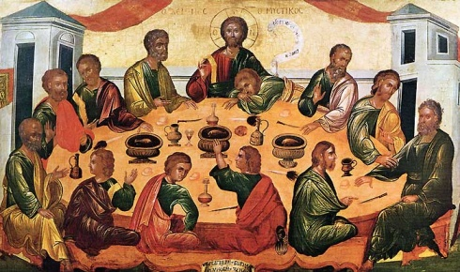
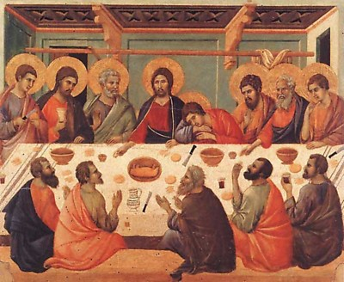
Paskutinė vakarienė Ikonose

Slide 8
Dorinės vertybės pagal Katalikų Bažnyčios Katekizmą (1997) kūrinyje „Paskutinė vakarienė“
Yra mokoma dorinių vertybių tai – žmoniškumo, gailestingumo, dosnumo, pagalbos kitam, atlaidumo, gerumo, taurumo, atvirumo, atsakomybės, tikėjimo, vilties, meilės, sąžiningumo, išmintingumo, tiesumo, laisvės, ištikimybės, saikingumo, orumo.

Slide 9
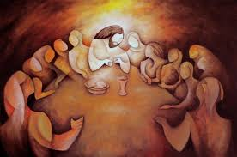
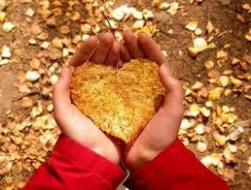

Slide 11
Simbolika kūrinyje „Paskutinė vakarienė“
Raudonas Mesijo rūbas reiškia – dievišką ir begalinę meilę žmonėms (raudona spalva – gyvenimo, meilės, šilumos, vaisingumo spalva). Duona, vienas svarbiausių maisto produktų; simbolizuoja dvasios peną (Becker, 1996, p. 61, 211).

Slide 13
Kūrybinis darbas Grupėse:
Individualus darbas: Mokiniai ant išdalintų lapelių užrašo savo atsakymą į klausimą „Kas Tu, Dieve, esi?“. Po to pristato savo mintis ir lapelius su atsakymais suklijuoja ant vieno lapo.
Darbas grupėse. Mokiniai suskirstomi į grupes. Viena grupė svarsto „gyvenimas yra paslaptis“, kita grupė – „paslaptis yra gyvenimas“. Ekspertų grupė sužymi visus teiginius ir visus argumentus suskirsto lentelėje „už“ ir „prieš“. Pateikia savo vertinimą. Darbų apibendrinimas.

Slide 14
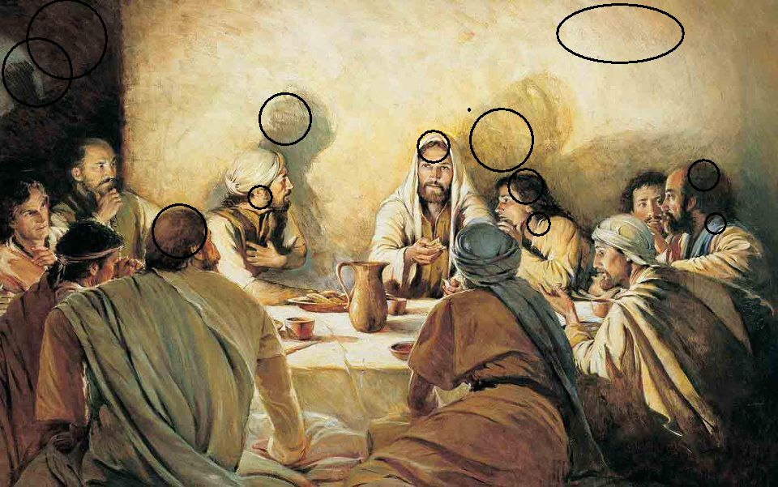
Ką mąstė kiekvienas narys???

Slide 15
Pašaukimas ir atsivėrimas paslapčiai (slėpiniui)
Prarasta paslaptis. Šiandien jaunuolis praradęs paslapties jausmą. Kodėl taip yra: priežastys dvi:
Neintegruotas asmuo. Asmuo nepajėgia integruoti savyje savo skurdumo ir vertingumo, savo gyvenimo, mirties, laikinumo ir amžinumo, buvimo kūniška ir dvasine būtybe. Tik asmuo atviras paslapčiai pajėgus išgyventi visą didybę, gilybę ir pilnatvę savojo gyvenimo. Tik toks asmuo pajėgus „nužengti į savuosius pragarus“, pažinti ir priimti savo pozityvias ir negatyvias savybes, savo teigiamas savybes ir trūkumus. Pajėgus klausti savęs, suabejoti, ieškoti, apsispręsti. Priešingu atveju jaunuolis yra pažeidžiamas, neturi vidinio centro, išsigąsta vos pasijutęs esąs nusidėjėlis, jaučiasi nepajėgus siekti aukštų idealų, nepajėgia suderinti įvairių savojo „aš“ komponentų.

Slide 16
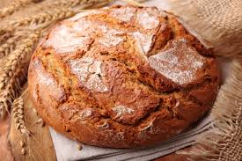
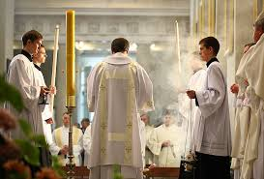
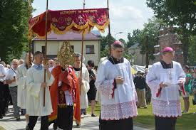
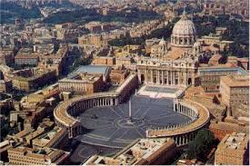

Slide 17
Daliniai ryšiai su objektais. Autentiškas ryšys. Neatsiveriant paslapčiai negalime suvokti gyvenimo pilnatvės, negalime atsiverti ir priimti nei savo, nei kito gyvenimo pilnatvės objekto, kuriame įžvelgiama tiesa, grožis, gerumas. Susitikimas vyksta „visa širdimi, visu protu, visomis jėgomis“. Be atsivėrimo paslapčiai asmuo nutolsta nuo savęs paties.

Slide 18
Kodėl taip yra: pasekmės visuomenėje ir jos gyvenimo formose:
Visuotinis lėkštumas: „jokių klausimų, ieškojimų į iškilusius klausimus. Pasistengia surasti labai primityvius ir greitus atsakymus. Vengia gilinimosi į problemas. Viską daro automatiškai. Vertina greito vartojimo vertybes. Betarpiškai stengiasi patenkinti savo poreikius. Nemąsto apie ateitį. Gyvena tarsi automatas. Praranda individualumą.
Paslapties iškreipimas. Naudoja pasiteisinimui: esu toksai ir nieko negaliu pakeisti, padaryti.

Slide 19
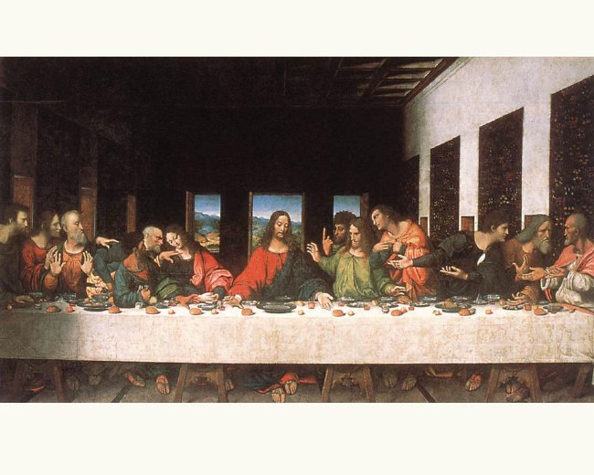

Slide 20
Atrasti paslaptį.
Tikinčiajam paslaptis yra susijusi su antgamtine sritimi. Žmogaus gyvenimas yra paslaptis aktyviąja ir pozityviąja prasme. Apgaulinga pozicija – noras viską žinoti apie save ir remiantis praeitimi pramatyti ateitį. Prasminga būtų tai, kad galėtume padėti jaunuoliui suvokti, kad ne viską galime tiksliai žinoti, kad iš karto negalima suvokti kai kurių dalykų prasmės, kad negalima visos ateities pagrįsti psichologinių ir inteligencijos testų duomenimis. Pašaukimas nėra paprastas dabartinio aktualiojo „aš“ projektavimas į ateitį. Suaugusio žmogaus užduotis – būti įtariu ir padėti atsiverti jaunuoliui gyvenimo paslapčiai. Antra medalio pusė yra ta, kad paslaptis yra esminė gyvenimo dalis, mūsų tapatumo dar neišreikšta forma.

Slide 21
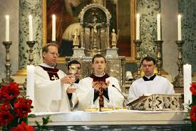

Slide 22
Paslapties vieta yra žmogaus vystymosi procesas, o reali erdvė žmogaus gyvenimo istorija, unikali ir nepakartojama, su daugybe tarpininkų, dažnai dramatiška, apimanti visus žmogaus gyvenimo lygmenis: fiziologinį, socialinį, dvasinį
Paslapties pasireiškimo formos. Tikra yra, kad mūsų gyvenimas yra pilnas įvairių simbolių ir ženklų, kurie primena, kad mes esam paslaptis. Todėl nėra lengva kitam padėti apsispręsti pasirinkti pašaukimą. Paslapties praskleidimui labai svarbus poreikio kažko trūkumo sąmoningas formavimas. Dažnai tai neįvyksta, nes jaunuolis nesuvokia, kas jo viduje gyvena. Tokiu būdu beviltiška rasti atsakymą į šį vidinį klausimą. Pavyzdys – “Paskutinė vakarienė“. Labai svarbu padėti suformuoti teisingus poreikius – klausimus. Tai nėra lengva užduotis, nes kaip bebūtų keista, daug lengviau duoti atsakymus. Klausimas yra teisingas, kai paliečia kito gelmes. Reikia kantraus darbo. Svarbu iššifruoti gyvenimo paslaptį: Gyvenimas yra Dievo dovana. Už kiekvieno klausimo – troškimo slepiasi Dievo troškimas, pašaukimo troškimas.
(Paruošta pagal A. Cencini „Pašaukimų pastoracija“)

Slide 23
Apibendrinimas, refleksija:
Paslapties ir gyvenimo sąvokos:...
Šiandien sužinojau...
Man buvo nauja...

Slide 24
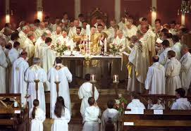
Ačiū už pamoką ☺

